Slide 1
Основы ИИ-агентов (AI agents)
Применение ИКТ и цифровых технологий • РО 2.3
Квалификация 4S06130103 «Разработчик ПО»
ТОО «Колледж Хекслет Казахстан»

Slide 2
Практическая ситуация
Просишь ИИ-чат: «найди 5 свежих статей и сделай резюме»
Он отвечает «вот как искать…» и останавливается
А нужно, чтобы он сам нашёл, прочитал и собрал результат
Именно это делает ИИ-агент — идёт к цели шагами

Slide 3
Чему ты научишься
Отличать ИИ-агента от обычного чат-бота
Понимать цикл работы агента (цель — действие — проверка)
Видеть возможности и риски агентов
Держать человека в контроле

Slide 4
Главное понятие
ИИ-агент — программа на основе ИИ, которая получает цель и сама выполняет шаги с помощью инструментов (поиск, код, файлы, API), пока цель не достигнута
Коротко: чат-бот отвечает — агент действует

Slide 5
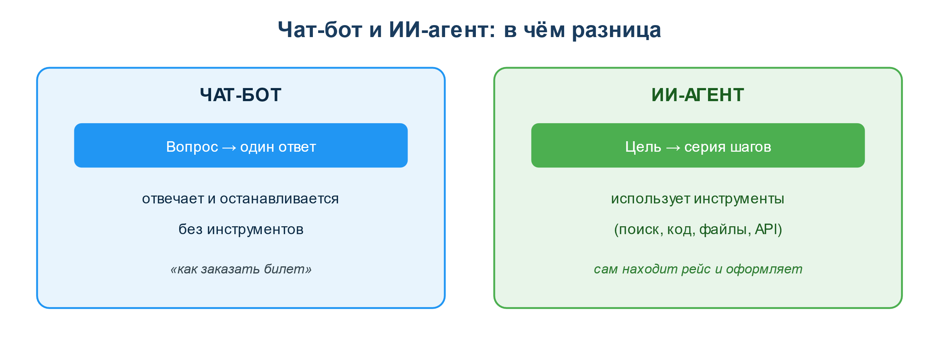
Чат-бот и агент: в чём разница
Чат-бот отвечает одним сообщением — агент выполняет цель серией шагов

Slide 6
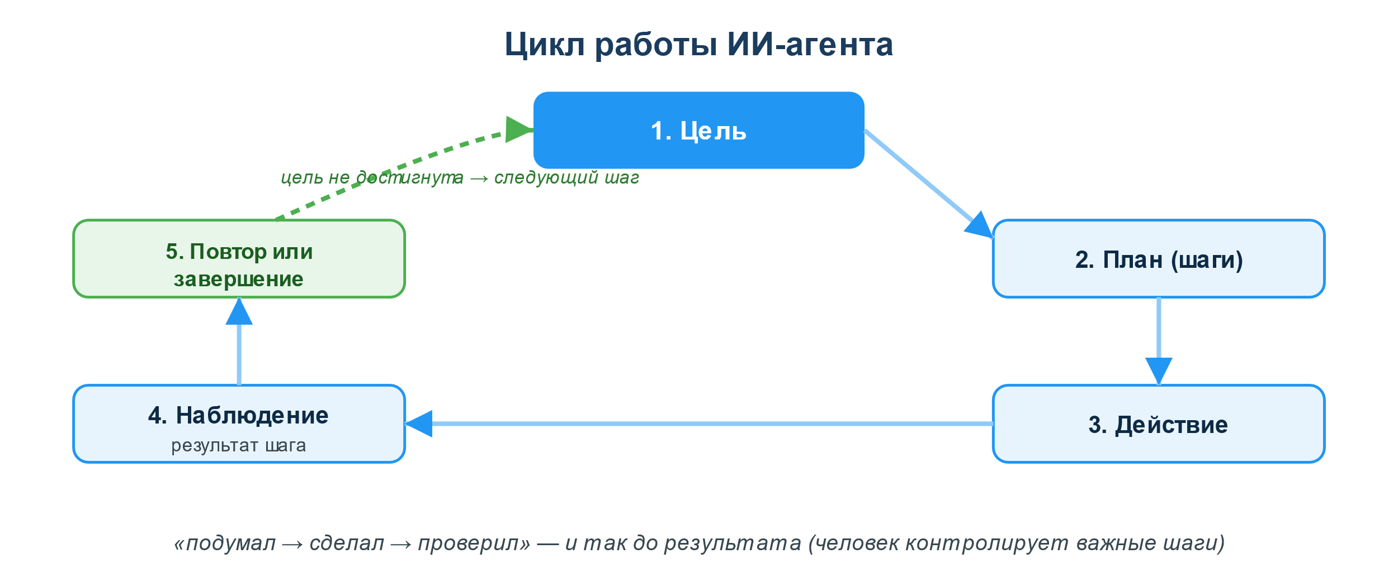
Как работает агент: цикл
Цель — план — действие — наблюдение — повтор (человек контролирует важные шаги)

Slide 7
Мини-кейс
Цель: 5 свежих статей по теме + краткое резюме
Агент: ищет — открывает каждую — извлекает суть — составляет резюме — проверяет, что статей 5
Человек проверяет источники: агент мог взять нерелевантную статью

Slide 8
Возможности и риски
Возможности: автоматизация рутины, работа с несколькими инструментами, ускорение задач
Риски: ошибка на шаге переносится дальше; при лишних правах — нежелательные действия
Принцип: человек в контуре (human-in-the-loop)

Slide 9
Разбор типичной ошибки
Ошибка: дать агенту полные права и не проверять
Почему: одна ошибка — реальные последствия (удалит, отправит, оплатит)
Как правильно: ограничить права, подтверждать важные шаги, проверять результат

Slide 10
Итог
Агент получает цель и сам выполняет шаги через инструменты
Цикл: цель — план — действие — наблюдение — повтор
Используй агентов для рутины, но держи человека в контуре
Ограничивай права агента и всегда проверяй результат

Slide 11
Источники
DigComp 2.2; UNESCO AI Competency Framework (2024)
Обзорные публикации по ИИ-агентам (IBM, Anthropic)
Материал разработан рабочей группой ТОО «Колледж Хекслет Казахстан» и одобрен к использованию в обучении решением Педагогического совета.

